Slide 1
Word2Vec &
Deep learning
José Joaquín Peralta Abadía – A64298
Carlos Solís Fonseca – A76326
Luis Sánchez Vargas – A95821

Slide 2
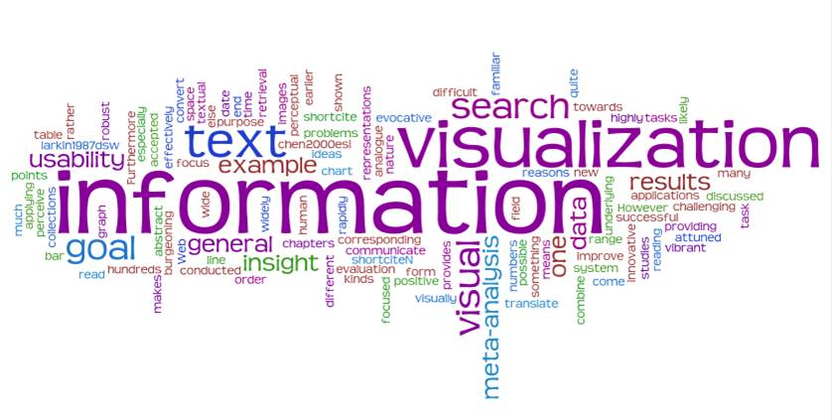
Pre-procesamiento

Slide 3
¿Qué es el pre-procesamiento?
Transformar el texto “crudo”
Facilita el aprendizaje
Partes:
Limpieza
Anotación
Normalización

Slide 4
Limpieza
Quitar stopwords
Capitalización
Caracteres desconocidos
Puntuaciones
URLs
Números
Fechas
etc

Slide 5
Anotación y normalización
Parts-of-speech
Tokenization
Stemming
Saca una raíz quitando inflexiones
Puede confundir:
Universo: univers
Universidad: univers
Lematización
Saca la raíz acorde al part of speech y al léxico
Más lento

Slide 6
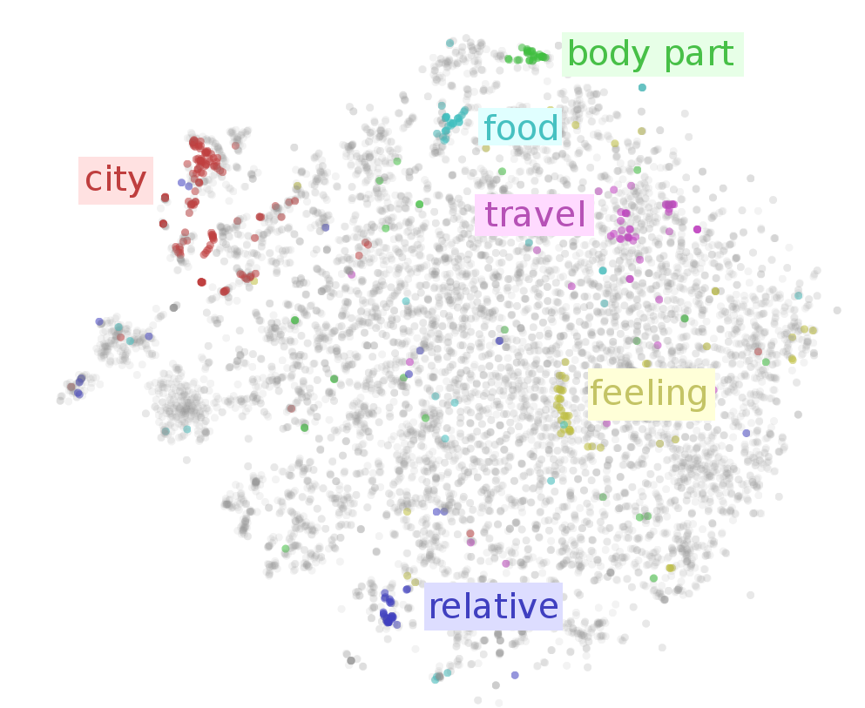
Word Embeddings

Slide 7






¿Qué son los Word Embeddings?
- Conjunto de modelos de lenguaje.
- Palabras representadas con vectores numéricos

Slide 8
Existen dos tipos
Frecuencia
Probabilidad
Vector de conteo.
Vector TF-IDF.
Vector de co-concurrencia.
Word2Vec:
CBOW.
Skip-grams.
FastText
GloVe
SSWE

Slide 9
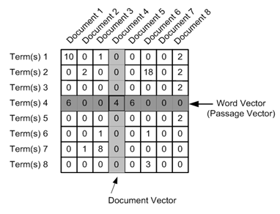
Vector de Conteo
Imagen. Tomado de https://www.analyticsvidhya.com/blog/2017/06/word-embeddings-count-word2veec/

Slide 10
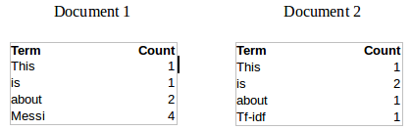
Vector TF-IDF
TF →(# de veces que aparece el término t en un documento) /
(Número de términos en el documento)
IDF → log(N/n), donde N es el número de documentos y n es el número de documentos donde el término t ha aparecido.
TF-IDF(This, Document1) = (1/8)*(0) = 0
TF-IDF(This, Document2) = (1/5)*(0) = 0
TF-IDF(Messi, Document1) = (4/8)*0,301 = 0,15
Ejemplo tomado de https://www.analyticsvidhya.com/blog/2017/06/word-embeddings-count-word2veec/

Slide 11
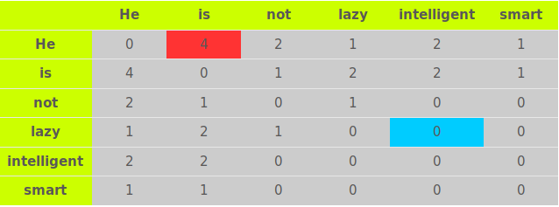
Vector Co-ocurrencia
La Co-ocurrencia es la cantidad de veces que una palabra p1 y p2 aparecen juntas en una ventana de palabras.
La ventana de palabras es la distancia que hay de una palabra a otra.
Para el siguiente corpus: He is not lazy. He is intelligent. He is smart.
Notes:
Existen dos variantes de esta matriz:
Matriz N x N, donde N son todas las palabras que aparecen en el corpus.
Matriz N x V, donde N son todas las palabras pero V es un subgrupo de ellas, por ejemplo, quitando stopwords.
Los vectores de co-ocurrencia se derivan de un análisis posterior a la creación de la matriz. Este se realiza mediante una análisis de PCA o SVD.

Slide 12
Word2Vec
Relaciona palabra objetivo con otras palabras
Dependiendo de su relación semántica
Creado por Tomas Mikolov y su equipo de trabajo
Dos arquitecturas:
Basados en una red neuronal
Probabilísticos
Continuos Bag of Words (CBOW).
Skip-gram.
Notes:
El tamaño de los vectores es igual a la cantidad total de palabras del corpus.

Slide 13
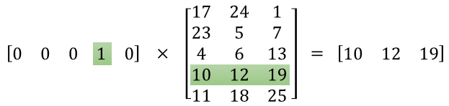
Pesos capa de entrada - capa oculta
Los pesos de la capa de entrada a la capa oculta de la red son arbitrarios pero deberán de formar una matriz VxN, donde V es el tamaño del vocabulario y N la cantidad de neuronas o pesos.
Tomado de: https://israelg99.github.io/2017-03-23-Word2Vec-Explained/

Slide 14
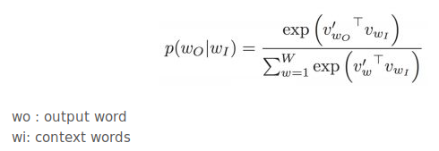
Pesos capa oculta - capa de salida (Softmax)
Tomado de: https://www.analyticsvidhya.com/blog/2017/06/word-embeddings-count-word2veec/

Slide 15
Skip-grams(1/4)
De una palabra predice el contexto
Dimensionalidad (features)
Se calculan de acuerdo al contexto
Vectores de números reales
Activación Softmax
Bueno para corpus grandes
Más lento de entrenar
Notes:
La palabra objetivo es el Input Layer mientras que las palabras relacionadas en una ventana son el output layer.
Tanto los vectores de entrada como de salida son de igual dimensión. La capa oculta será igual el embedding de las palabras y por último la función de activación es softmax.

Slide 16
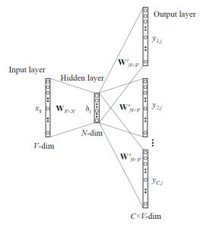
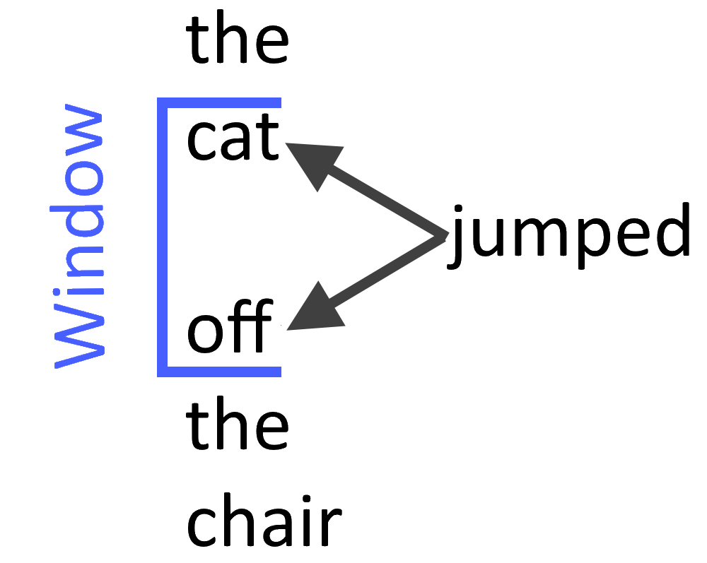
Skip-grams(2/4)
Figura 1. Representación red neuronal para Skip-gram. Tomado de http://mccormickml.com/2016/04/19/word2vec-tutorial-the-skip-gram-model/
Figura 2.Tomada de http://www.deep-solutions.net/blog/WordEmbeddings.html
Notes:
La palabra objetivo es el Input Layer mientras que las palabras relacionadas en una ventana son el output layer.
Tanto los vectores de entrada como de salida son de igual dimensión. La capa oculta será igual el embedding de las palabras y por último la función de activación es softmax.

Slide 17
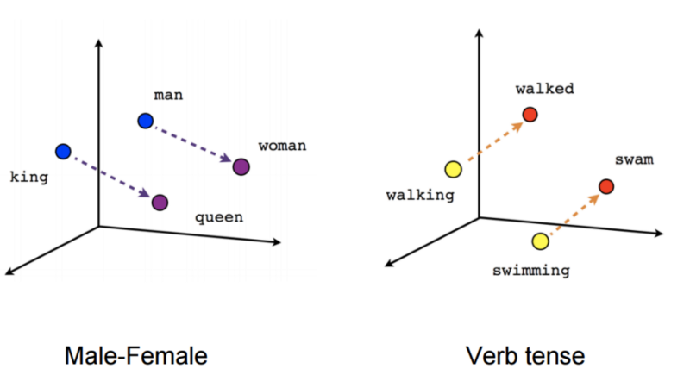
Skip-grams(3/4)
Tomado de http://mccormickml.com/2016/04/19/word2vec-tutorial-the-skip-gram-model/

Slide 18
Skip-grams(4/4)
Ventajas:
Capturan de una mejor forma la semántica de las palabras.
Apple: fruta y compañía. (inglés)
Con sub-muestreo negativo
Mejores resultados
Desventajas:
Palabras que no aparecen en el corpus:
¡Problemas!
Si no se optimiza en el pre-procesamiento:
Bajo rendimiento en generación

Slide 19
CBOW(1/3)
Continuous bag of words
De una contexto predice la palabra
Procesar todas las frases donde aparece
Para generar contexto
Bueno para corpus pequeños
Más rápido de entrenar
Notes:
La diferencia entre CBOW y Skipgrams es que se hace un intercambio en la capa de entrada y en la capa de salida.
Otra diferencia importante es que como son generados los vectores ya que para la palabra objetivo se deben de procesar todas las frases o vectores donde aparece.

Slide 20
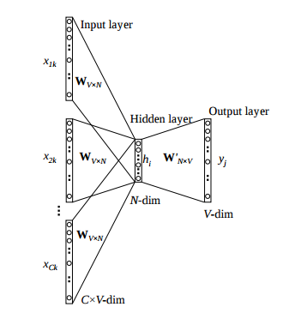
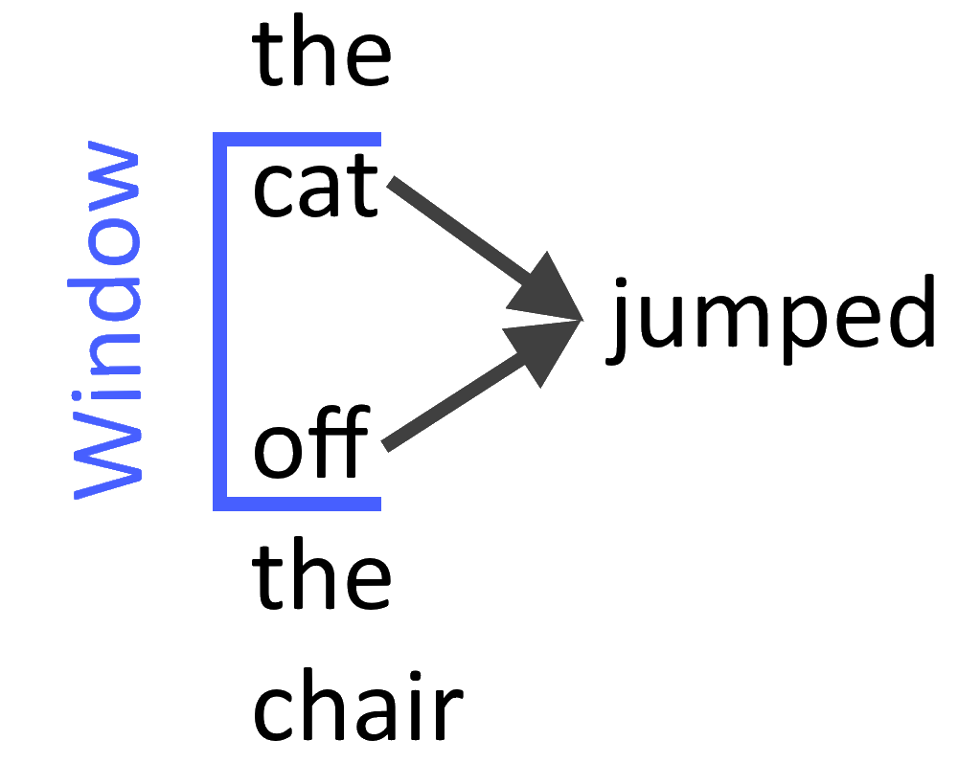
CBOW(2/3)
Figura 1. Representación red neuronal para CBOW. Tomado de http://mccormickml.com/2016/04/19/word2vec-tutorial-the-skip-gram-model/
Figura 2. Tomado de http://www.deep-solutions.net/blog/WordEmbeddings.html
Notes:
La diferencia entre CBOW y Skipgrams es que se hace un intercambio en la capa de entrada y en la capa de salida.
Otra diferencia importante es que como son generados los vectores ya que para la palabra objetivo se deben de procesar todas las frases o vectores donde aparece.

Slide 21
CBOW(3/3)
Ventajas:
Mejores resultados que modelos deterministas
Modelo probabilístico
Poca demanda de recursos computacionales.
Desventajas:
Fallar en tratar la semántica de las palabras.
Requiere de contexto para predecir.

Slide 22

FastText
Extensión de Word2Vec
Propuesto en 2016 por Facebook.
Más rápida de entrenar.
Descompone las palabras en n-gramas de letras
Vector de etiquetado es suma de los n-gramas de la palabra.
Maneja palabras fuera de vocabulario
Las descompone y asocia n-gramas
Notes:
x1, x2, … xN son las features o características de la palabra, es decir, son los n-gramas de la palabra los cuales son entrenados en la capa oculta de la red.

Slide 23
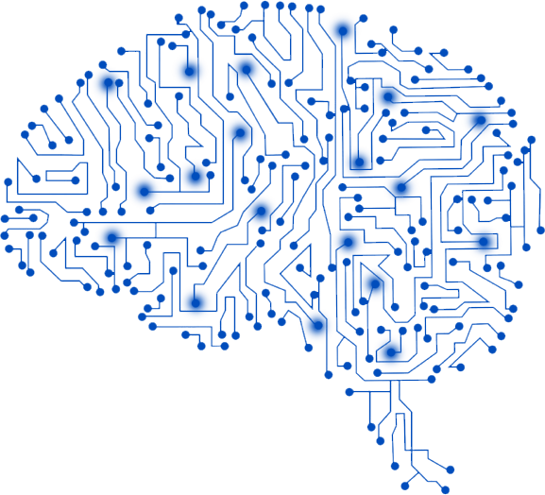
Deep learning

Slide 24
Deep learning (1/2)
Métodos de machine learning
Aprendizaje
Supervisado
Semi-supervisado
Sin supervisión
Tipos de arquitecturas
DNN (Deep neural networks)
RNN (Recurrent neural networks)
CNN (Convolutional neural networks)
LSTM (Long-Short Term Memory - Tipo de RNN)
...

Slide 25
Deep learning (2/2)
Aplicaciones:
Computer vision
Reconocimiento de voz
PLN
Traducciones automáticas
Bioinformática
…
Redes con varias capas ocultas (deep)
Funcionan como caja negra
Curso gratis de Google:
https://classroom.udacity.com/courses/ud730

Slide 26
Red neuronal Convolucional - CNN (1/9)
Similares a las redes neuronales multicanal
Principal ventaja
Cada parte se entrena para realizar una tarea
Reduce número de capas ocultas
Entrenamiento más rápido
Presenta invarianza a la traslación de los patrones a identificar

Slide 27
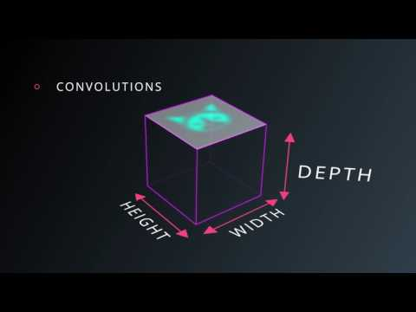
Red neuronal Convolucional - CNN (2/9)

Slide 28
Red neuronal Convolucional - CNN (3/9)
Estructura
4 tipos de distintas capas
Capa de embeddings
Capa convolucional
Capa de reducción (pooling)
Capa clasificadora totalmente conectada
Conceptos importantes:
Filtros: Filtros que se aplican a la muestra para extraer información
Stride: Movimiento del filtro dentro de la entrada
Padding: Same o Valid (Como en el video)

Slide 29
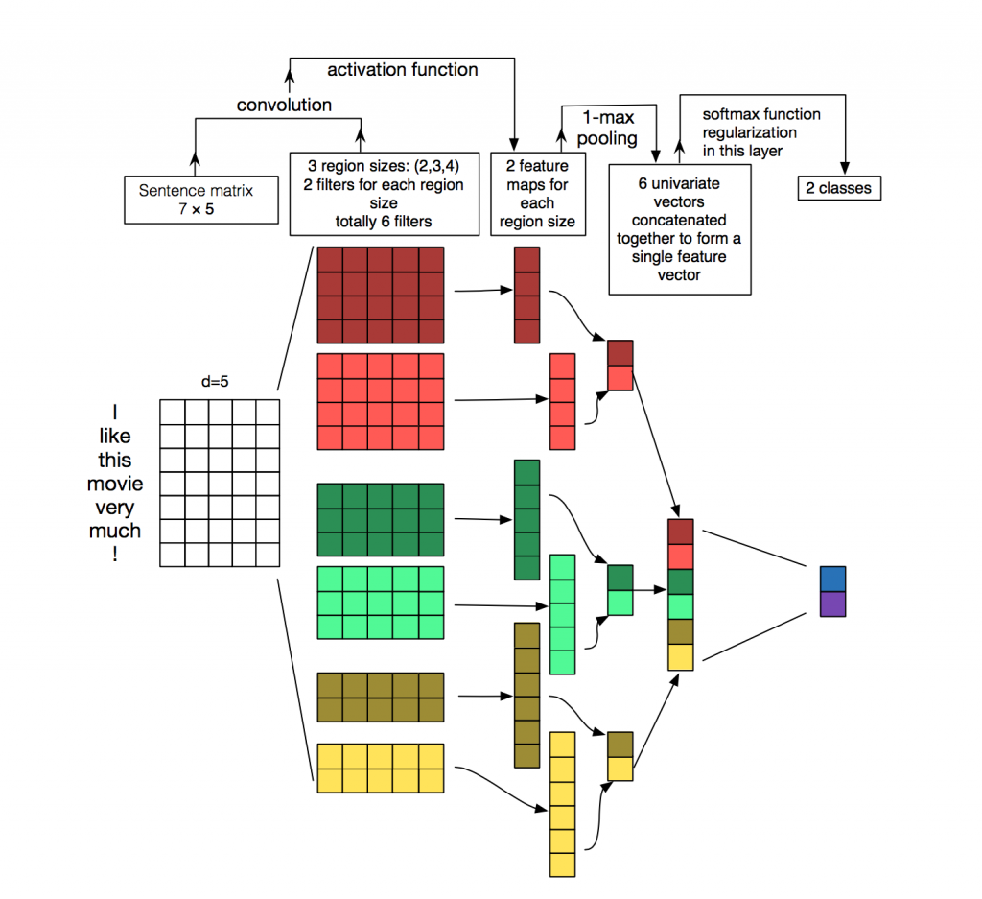
Red neuronal Convolucional - CNN (4/9)
Imagen tomada de http://www.wildml.com/2015/11/understanding-convolutional-neural-networks-for-nlp/

Slide 30
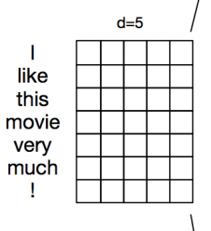
Red neuronal Convolucional - CNN (5/9)
Embeddings
Cada palabra se asocia a un índice
Alto: Tamaño del vocabulario
Ancho: Dimensiones de los embeddings
Puede ser estática o entrenada
Estática: Se cargan los embeddings
Entrenada: Calcula embeddings dinámicos
Recibe palabras representadas por su índice
Oraciones de mismo ancho
Hacer un padding para igualarlas
Tamaño de salida:
[Tamaño oración, Dimensiones]
Imagen tomada de http://www.wildml.com/2015/11/understanding-convolutional-neural-networks-for-nlp/

Slide 31
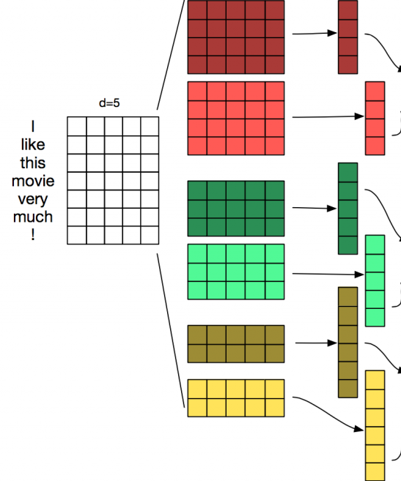
Red neuronal Convolucional - CNN (6/9)
Convolución
Suma de
Productos de pesos x input
Usa n filtros
Tamaño: m1, m2...mx
Se aplican sobre una porción
Avanza según los strides
Entre la capa de partida y los n filtros
Resulta en mapa de características.
Activación RELU
Tamaño de salida:
[Tamaño filtro, 1, Cantidad filtros]
Imagen tomada de http://www.wildml.com/2015/11/understanding-convolutional-neural-networks-for-nlp/

Slide 32
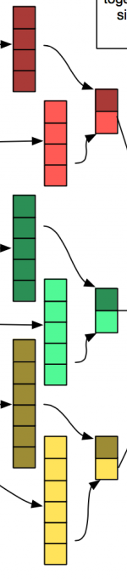
Red neuronal Convolucional - CNN (7/9)
Reducción (Pooling)
Se usa 1-max pooling
Reduce la dimensionalidad a 1
Elige mayor valor del output de la capa anterior
Tamaño de entrada:
[1, Tamaño oración - Tamaño Filtro + 1, Cantidad filtros]
Tamaño de salida:
[Cantidad filtros]
Imagen tomada de http://www.wildml.com/2015/11/understanding-convolutional-neural-networks-for-nlp/

Slide 33
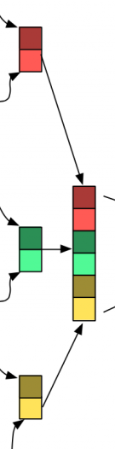
Red neuronal Convolucional - CNN (8/9)
Paso intermedio
Concatenar todos los pools
Aplicar dropout de ser deseado
Imagen tomada de http://www.wildml.com/2015/11/understanding-convolutional-neural-networks-for-nlp/

Slide 34
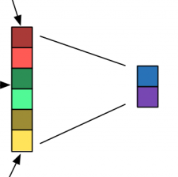
Red neuronal Convolucional - CNN (9/9)
Clasificador
El final
Capa completamente conectada de salida
Aplica argmax o softmax
Resulta en predicción
Imagen tomada de http://www.wildml.com/2015/11/understanding-convolutional-neural-networks-for-nlp/

Slide 35
Ejemplo de Deep learning (1/2)
Montado en Python 3.6
Se van a usar Jupyter Notebooks
Son páginas web que corren iPython (Python gráfico)
Instalar Anaconda (Python 3.6) https://www.anaconda.com/download/
Ejecutar la terminal de Anaconda
Anaconda prompt
Instalar TensorFlow
pip install tensorflow
Imagen tomada de http://www.wildml.com/2015/11/understanding-convolutional-neural-networks-for-nlp/

Slide 36
Ejemplo de Deep learning (2/2)
Dirigirse a la carpeta donde se encuentran los notebooks y fuentes
Ejecutar el comando
jupyter notebook
Si hace falta alguna libreria:
Instalarla usando el comando pip
Como con TensorFlow
Imagen tomada de http://www.wildml.com/2015/11/understanding-convolutional-neural-networks-for-nlp/

